Slide 1
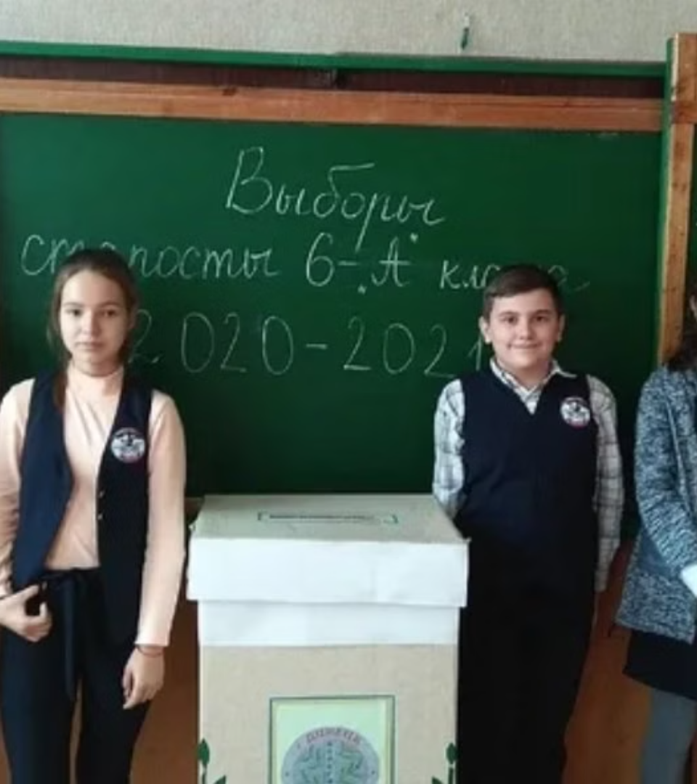
newUROKI.net
Выбор актива класса: важный шаг в самоуправлении
В 6 классе мы переходим на новый уровень – учимся быть ответственными и организованными. Актива класса - это не просто название, а команда, которая помогает всем в классе делать класс лучше.
Презентация для классного часа по теме: "Выбор актива класса"
Новые УРОКИ newUROKI.net
Всё для учителя – всё бесплатно!

Slide 2
newUROKI.net
Введение в тему самоуправления
Самоуправление – это когда мы сами делаем решения и берем ответственность за дела в классе. Актива класса – это наши представители, которые помогают учителю организовать классные мероприятия, решать всякие мелкие вопросы, и просто делать класс более веселым и интересным.
Взаимопомощь
Ответственность
Организация
Активисты помогают друг другу, а также всем остальным ученикам в классе.
Активисты берут на себя ответственность за решения и действия, которые они принимают.
Активисты помогают учителю организовать различные мероприятия в классе.

Slide 3
newUROKI.net
Основные должности в активе класса
В активе класса есть несколько важных должностей, каждая из которых важна и отвечает за свою сферу работы.
Староста
Заместитель
Шоумен, Физорг, Цветовод
Староста - это руководитель актива. Он координирует работу всех активистов, помогает учителю в организации учебного процесса и контролирует дисциплину в классе.
Заместитель старосты помогает старосте в его работе и заменяет его в его отсутствие. Он также отвечает за какую-то конкретную сферу работы в классе.
Шоумен организует развлечения и мероприятия в классе. Физорг организует физкультминутки и спортивные мероприятия. Цветовод заботится о цветах в классе.

Slide 4
newUROKI.net
Выдвижение кандидатур на должности
Если вы хотите стать членом актива класса, не стесняйтесь высказать свое желание! Вы можете предложить свою кандидатуру на любую должность, которая вам интересна.
1
Навыки
2
Опыт
3
Желание
Определите, какие навыки вам помогут в работе на той или иной должности.
Подумайте, какой у вас есть опыт, который может быть полезен в работе в активе.
Важно иметь желание работать в активе и приносить пользу классу.

Slide 5
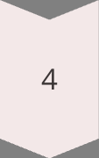
newUROKI.net
Процедура голосования
Чтобы выбрать активистов класса, мы проведем голосование. Каждый ученик класса будет иметь право проголосовать за кандидатов, которых он считает самыми подходящими.
Составление списка кандидатов
В начале мы составим список всех кандидатов на каждую должность.
Выдача бюллетеней
Каждый ученик получит бюллетень для голосования, где будут указаны все кандидаты.
Процесс голосования
Ученики отметят в бюллетене кандидата, за которого они голосуют.
Подсчет голосов
После завершения голосования мы подсчитаем голоса и определим победителей.

Slide 6
newUROKI.net
Подведение итогов голосования
После подсчета голосов мы определим состав актива класса. Все участники голосования узнают результаты и познакомятся с новыми активистами.
Должность
Кандидат
Количество Голосов
Староста
...
...
Заместитель
...
...
Шоумен
...
...
Физорг
...
...
Цветовод
...
...

Slide 7
newUROKI.net
Планирование первых шагов нового актива
Новый актив класса встретится с учителем и обсудит свои первые шаги. Они составят план работы на ближайшее время и определят первоочередные задачи.
1
Встреча с учителем
Активисты обсудят с учителем свои идеи и планы работы.
2
Составление плана
Активисты совместно составят план работы на ближайшее время.
3
Распределение задач
Активисты распределят задачи между собой и определят ответственных за их выполнение.
4
Начало работы
Активисты приступают к реализации плана работы.

